Slide 1
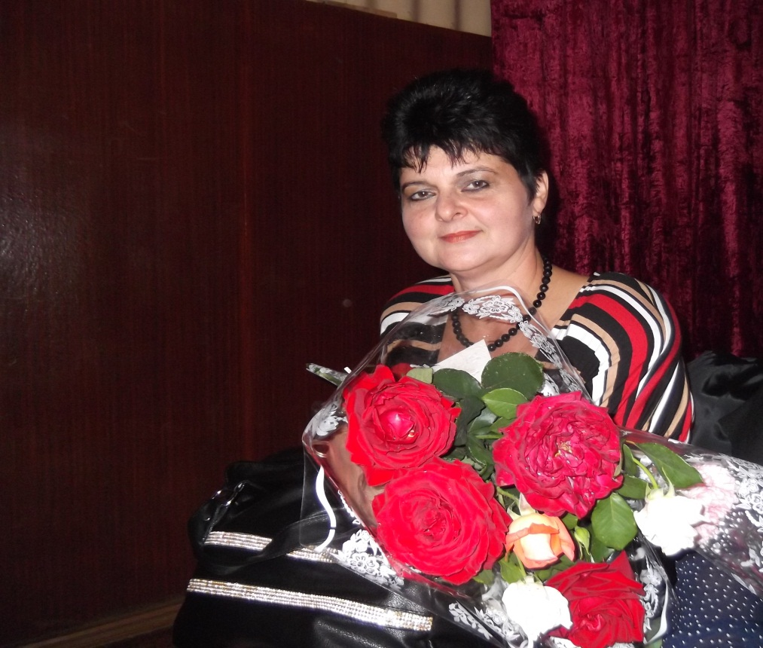
ФОРМИРОВАНИЕ ЭКОЛОГИЧЕСКОЙ КУЛЬТУРЫ ШКОЛЬНИКОВ ЧЕРЕЗ ОРНИТОЛОГИЧЕСКИЕ ИССЛЕДОВАНИЯ. Гутор Галина Николаевна-учитель географии, педагог допобразования высшей квалификационной категории
МКОУ СОШ №4 с. Киевка
Апанасенковский р-он
Ставропольский край

Slide 2
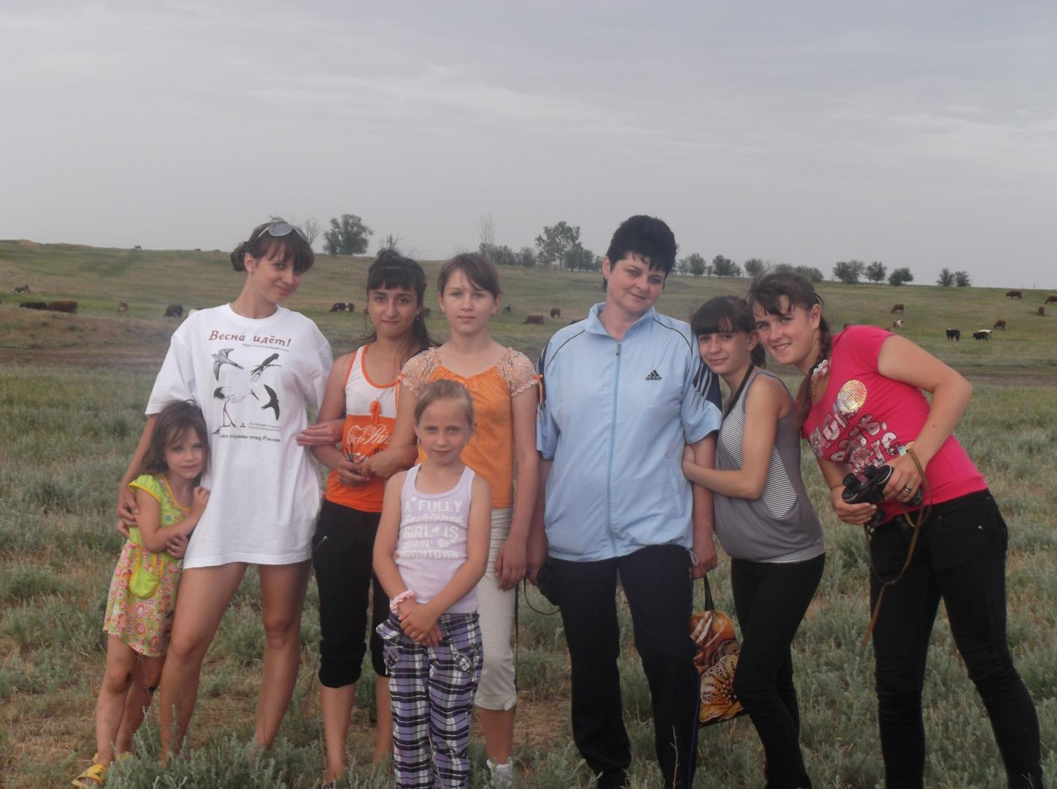
Формирование экологической культуры личности – важнейший учебно-воспитательный процесс. Суть моей педагогической идеи: ненавязчиво и доступно, занимательно и интересно ввести детей в мир природы.

Slide 3
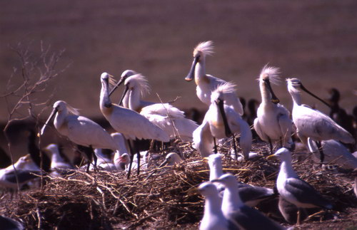
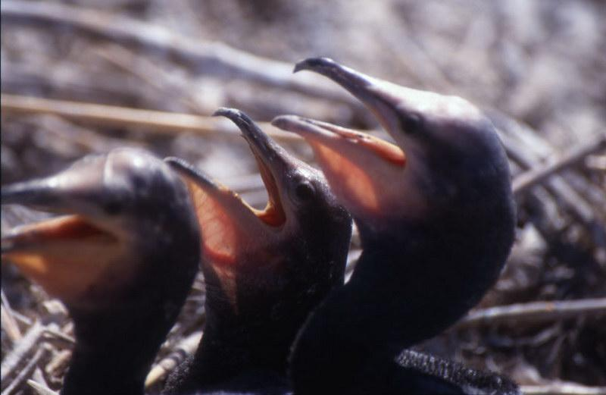
Главным объектом исследований в моей работе являются птицы. С 2007 г. являюсь членом Союза Охраны Птиц России.
Орнитологические исследования проходят на занятиях кружка
« Мир глазами детей»

Slide 4
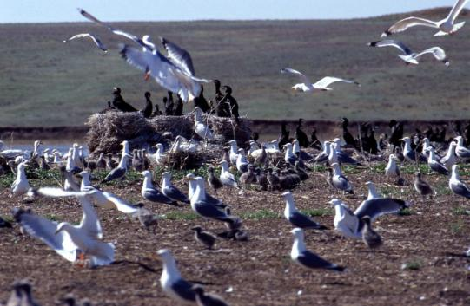
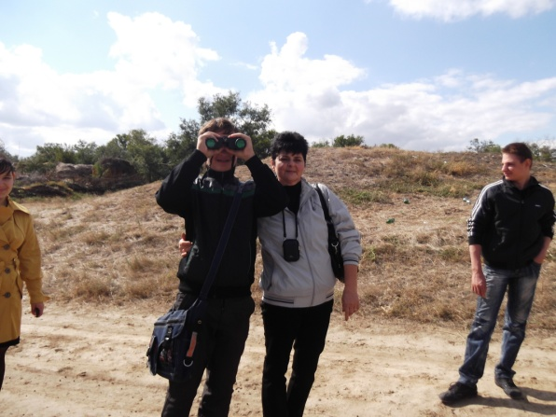
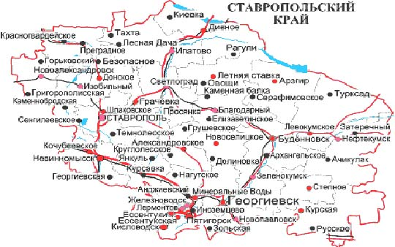
Территория Апанасенковского района расположена на ключевой орнитологической территории (КОТР) России международного значения.
В этих местах в 2010 году был образован государственный природный заказник краевого значения «Маныч-Гудило».
У нас есть все возможности наблюдать за птицами в течении всего года

Slide 5
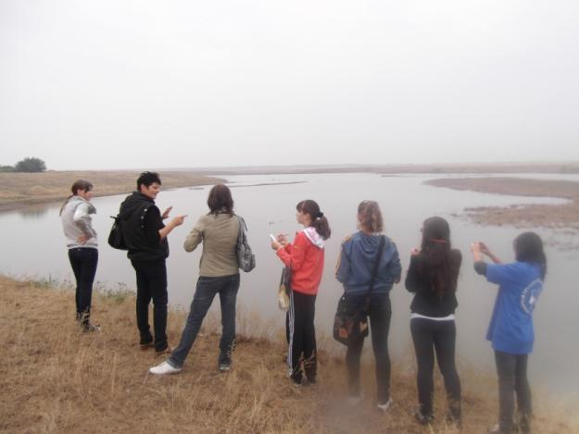
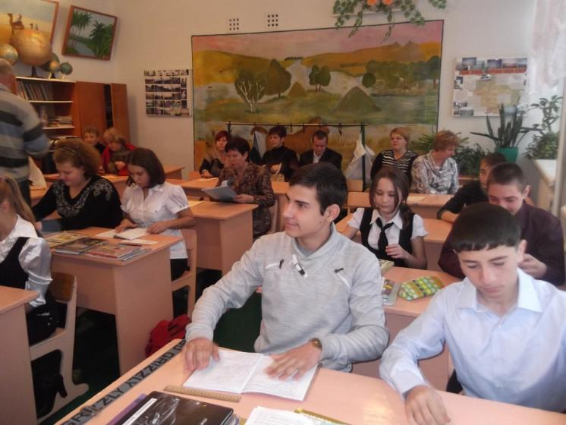
Одним из актуальных направлений в моей работе являются исследовательские методы работы, перерастающие в проектно-исследовательскую деятельность. Моя задача помочь ребенку сделать свои открытия.

Slide 6
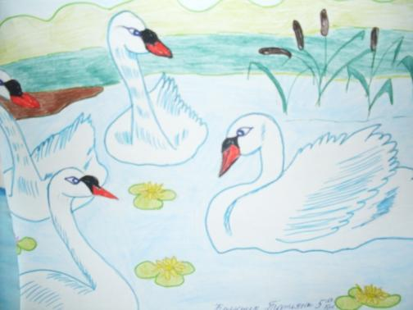
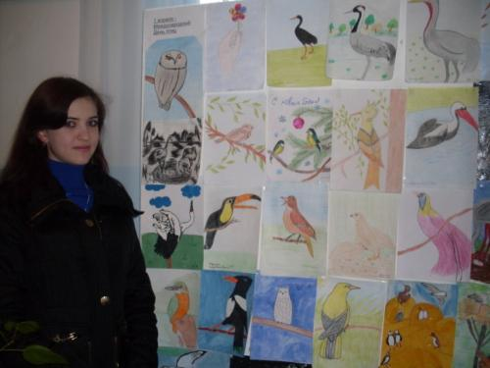
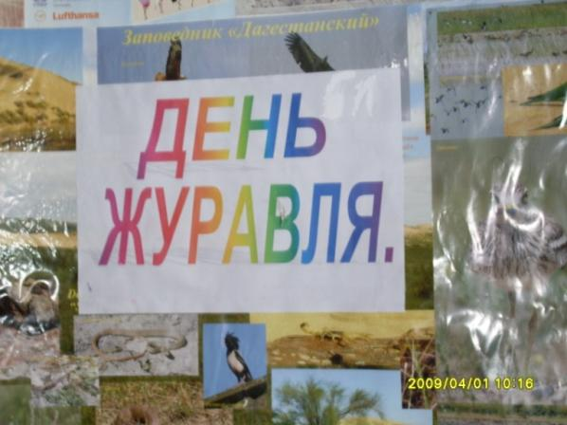
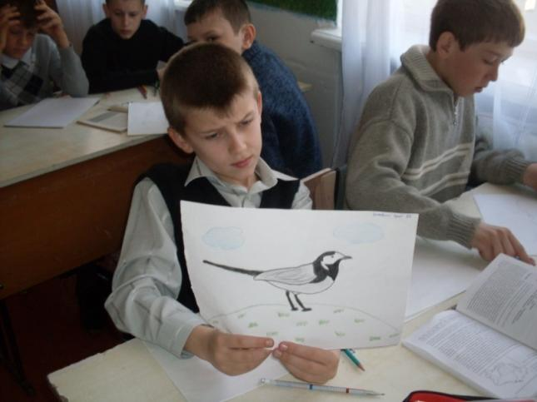
Основной формой работы являются практические занятия в природе, проводим такие компании: День журавля, Международные Дни наблюдения птиц, Международный День птиц, Весна идет, Птица года.
Варакушка – Трясогузка -
птица года 2012 птица года 2011

Slide 7
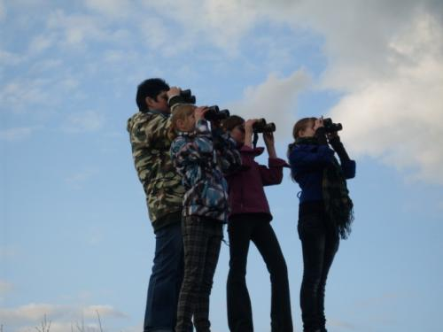
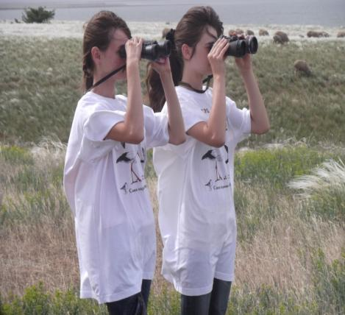
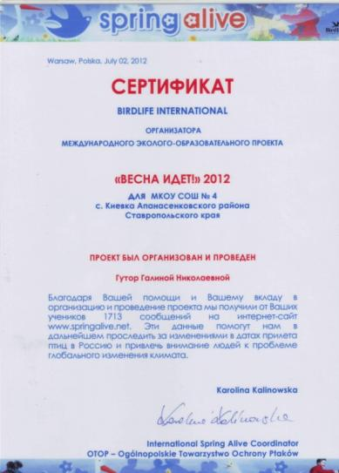
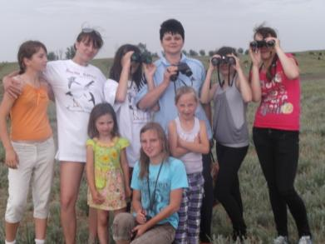
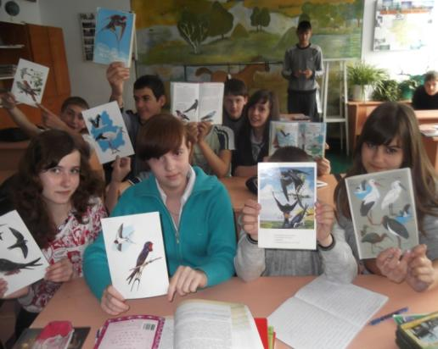
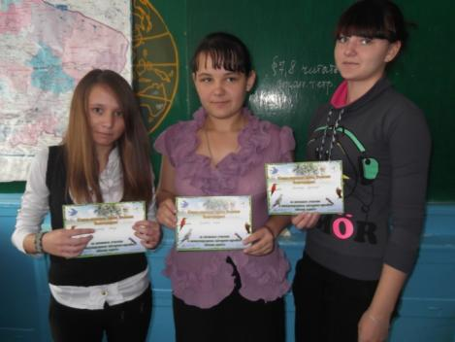
Уч-ся МКОУ СОШ №4 и жители села Киевка стали участниками проекта «Весна идет».
Нас наградили международным сертификатом!

Slide 8
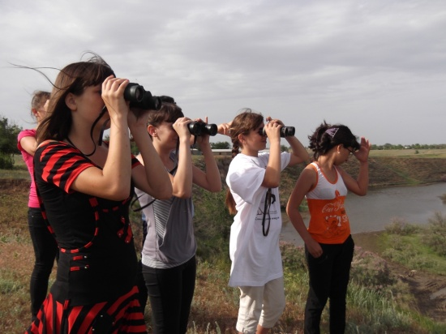
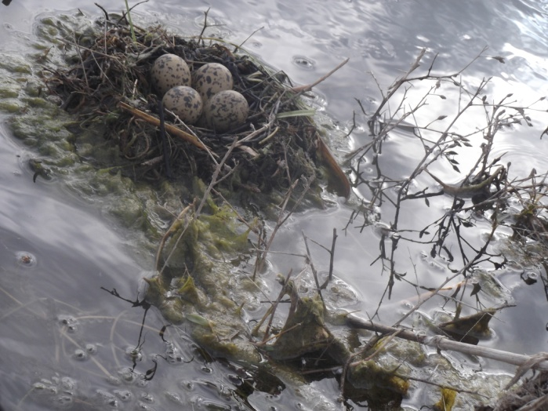
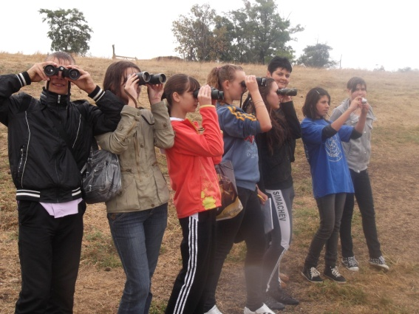
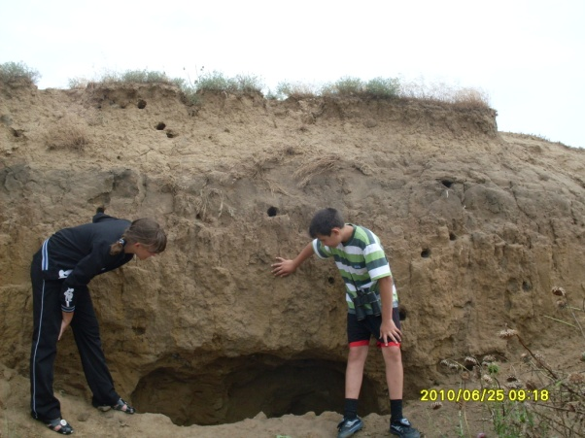
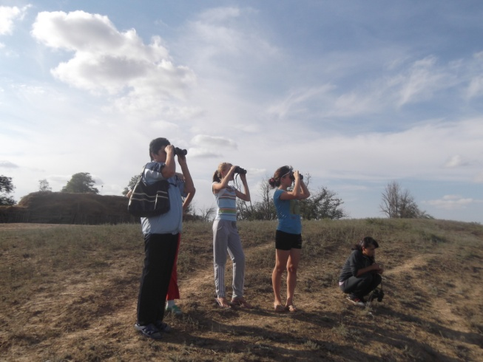
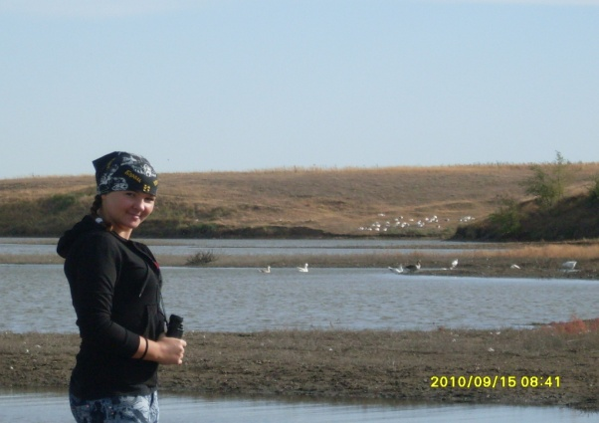
В летний период собирается информацию о пернатых на р. Дунда, оз. Маныч, окрестностях села…

Slide 9
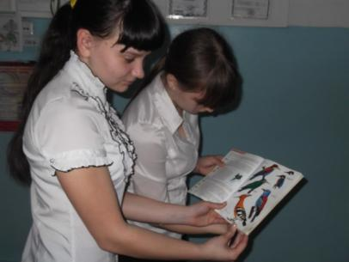
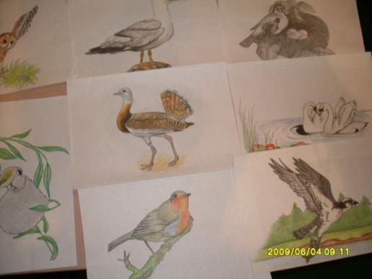
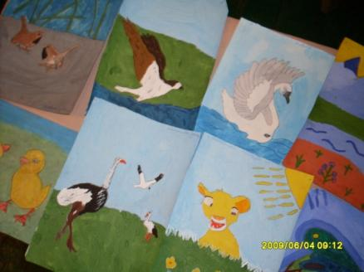
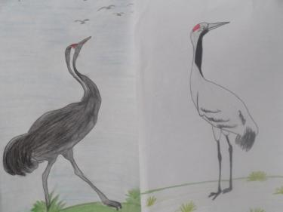
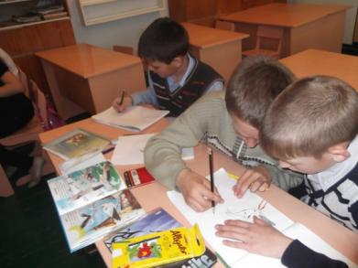
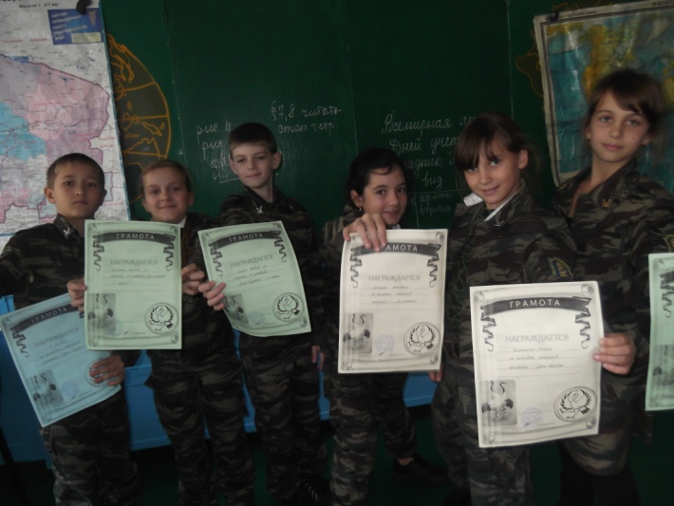
Результаты проведения орнитологических исследований: конкурсы, выставки, деловые игры, конференции…

Slide 10
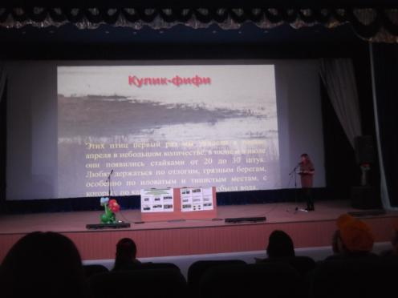
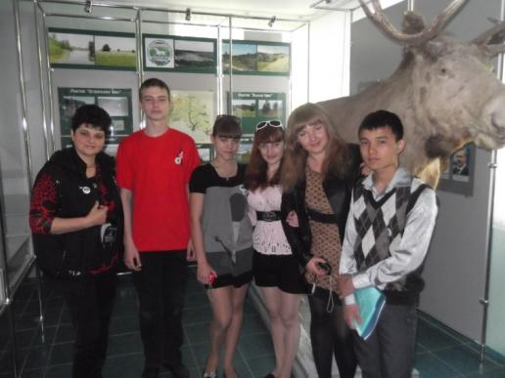
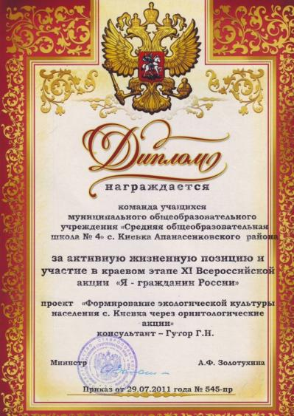
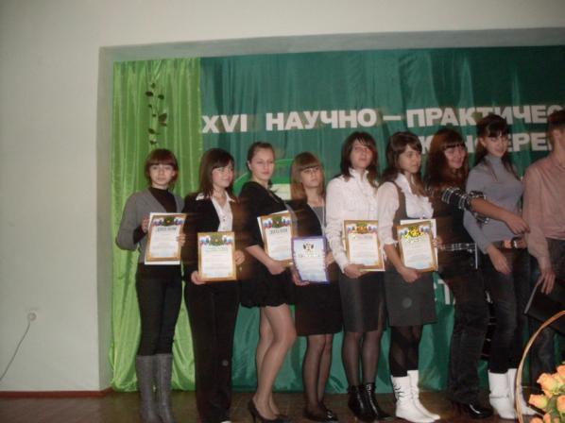
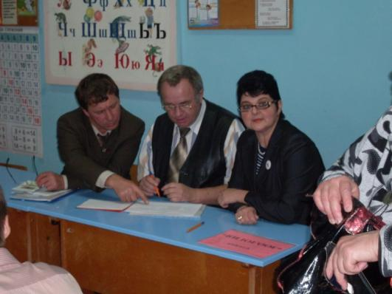
Успешно защищен социальный проект «Формирование экологической культуры населения с. Киевка через орнитологические акции».
Мои уч-ся успешно выступают с орнитологическими проектами на научно-практических конференциях краевого и международного значения.

Slide 11
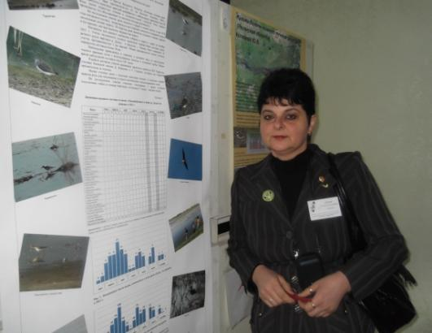
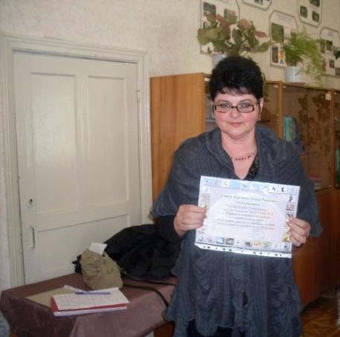
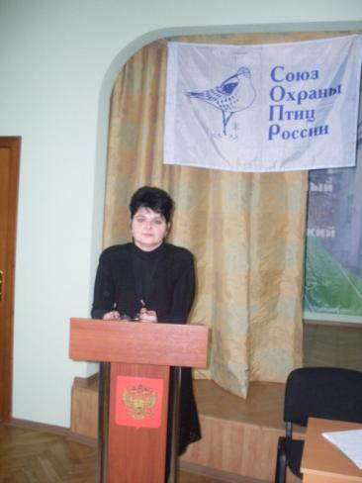
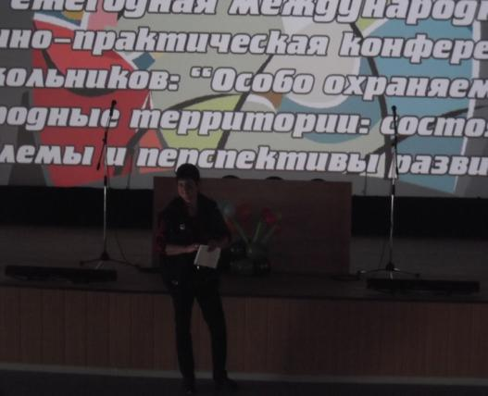
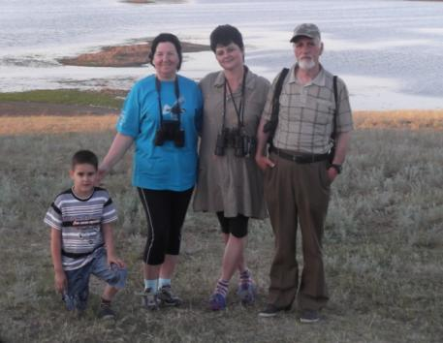
Своим опытом работы в области школьной орнитологии делюсь на краевых и международных конференциях.

Slide 12
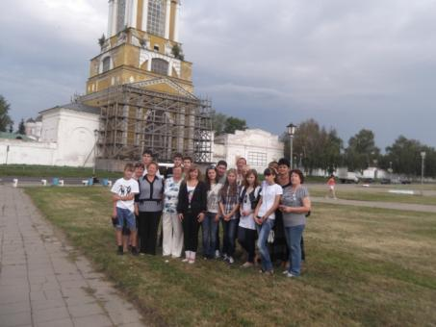
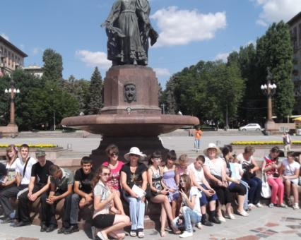
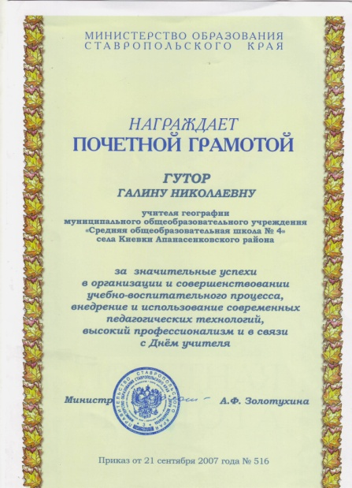
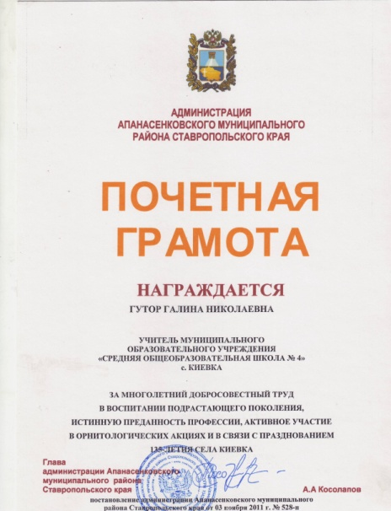
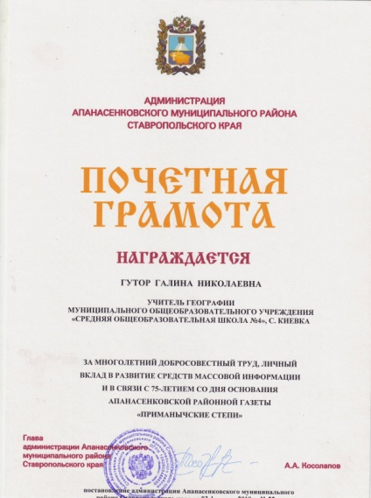
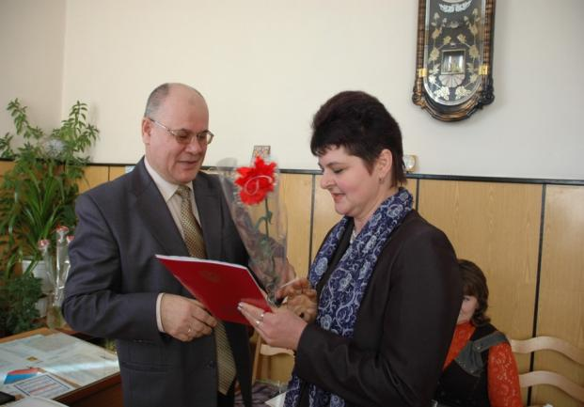
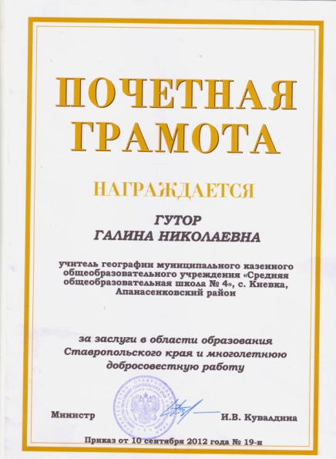
В газете «Приманычские степи» и сборниках «Эколого-краеведческие проблемы Ставрополья» опубликованы мои статьи о орнитофауне Апанасенковья.

Slide 13
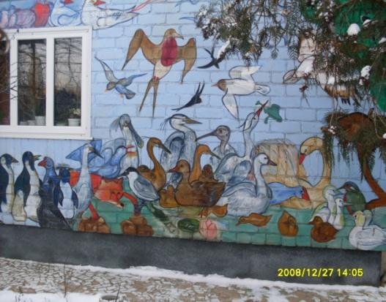
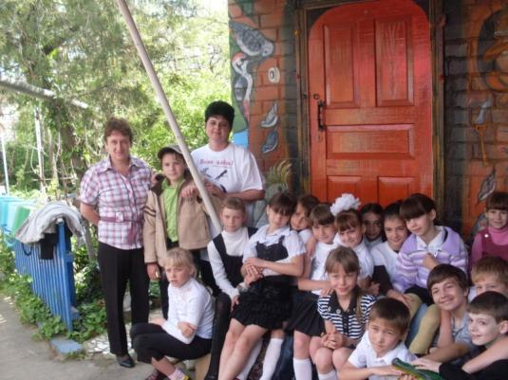
Знакомлю своих учеников и односельчан с миром птиц через мурализм – росписи на стенах своего жилья.

